Slide 1
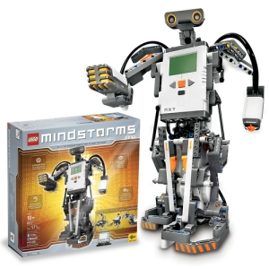
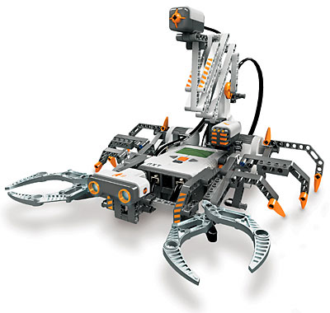

Robotický seminář
Seminář číslo
15
vyučující: Ing. Martin Hlinovský, Ph.D.

Slide 2
Obsah
Finálová soutěž nejlepších týmů v soutěžní úloze „Sumo“

Slide 3
Finálová soutěž nejlepších týmů v soutěžní úloze „Sumo“
Gratuluji všem týmům, které se probojovaly až do finále!
Finále může začít!
Ať vyhraje ten nejlepší!

Slide 4
Závěr
Prostor na případné dotazy
Co bude příště?
Řešení speciálních úloh – skládání Rubikovy kostky, řešení Sudoku nebo řešení inverzního kyvadla
DĚKUJI ZA POZORNOST!
Obrázky z úvodního slidu převzaty z:
https://ai.ia.agh.edu.pl/wiki/mindstorms:history
http://digiredo.wordpress.com/2010/02/13/enterprise-2-0-not-if-but-when-do-you-start/
http://gizmodo.com/168532/lego-mindstorms-nxt-software-going-open-source

